Slide 1
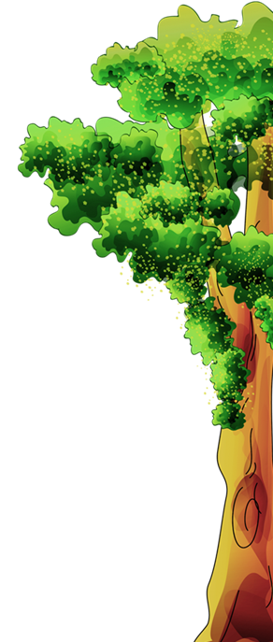
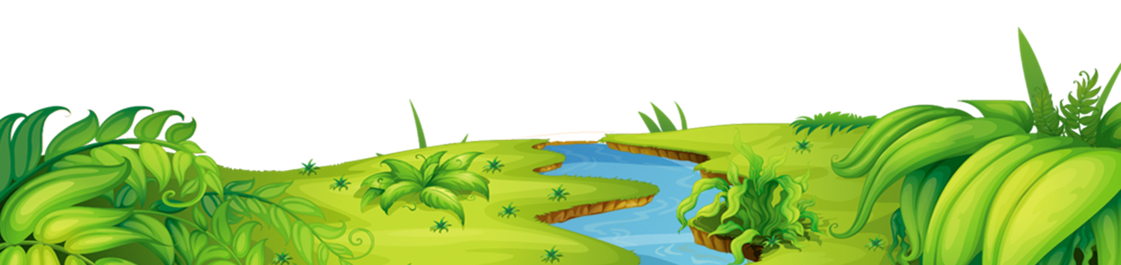
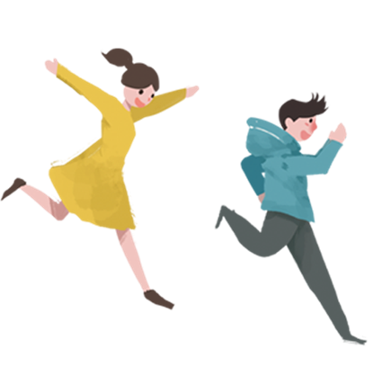
Chào mừng các em đến tiết học

Slide 2
1. Ôn và khởi động nhé.

Slide 3
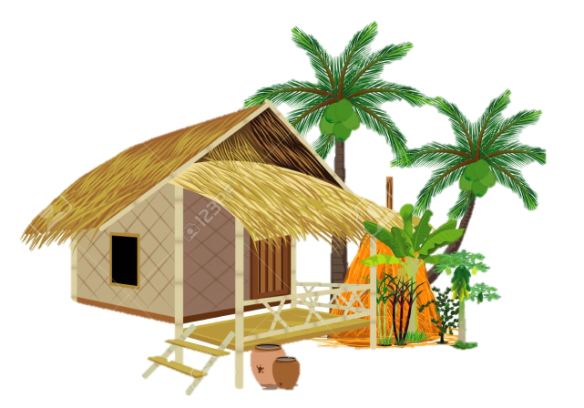
CHÚC MỪNG
Xin chào các bạn nhỏ!
Mình là Ếch Xanh, hôm nay mình đi học. Muốn sang bờ sông bên kia học bài với các bạn, mình phải nhảy qua các bèo sen. Mỗi bèo sen là một câu hỏi, các bạn có thể giúp mình trả lời các câu hỏi để mình đi học đúng giờ được không ạ. Hãy giúp mình với nhé!

Slide 4
Tiết trước các em học bài gì?
Bảy sắc cầu vồng
Trở về

Slide 5
Qua bài bảy sắc cầu vồng đã học, em hãy cho biết cầu vồng thường xuất hiện khi nào?
Cầu vồng xuất hiện
“Vừa mưa lại vừa nắng”
Trở về

Slide 6
Cầu vồng có mấy màu? Đó là màu nào?
Cầu vồng có bảy màu: đỏ, cam, vàng, lục, lam, chàm, tím.
Trở về

Slide 7
Câu thơ nào cho thấy cầu vồng thường xuất hiện và lan đi rất nhanh?
Cầu vồng ẩn hiện
Rồi lại tan nhanh
Trở về

Slide 8
Giải câu đó sau:
Lông vàng lông vện mắt xanh
Dáng đi uyển chuyển nhe nanh tìm mồi
Thỏ, nai gặp phải hỡi ôi
Muông thú khiếp sợ tôn ngôi chúa rừng
Là con gì?
Con hổ
Trở về

Slide 9
Chủ đề 6: Thiên nhiên kì thú
Bài
3
CHÚA TỂ RỪNG XANH

Slide 10
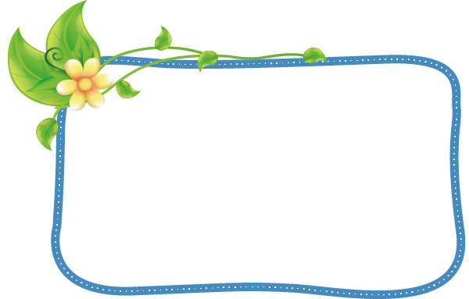
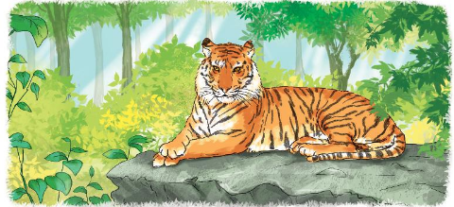
Giải câu đố
Lông vằn lông vện mắt xanh,
Dáng đi uyển chuyển nhe nanh tìm mồi,
Thỏ nai gặp phải, hỡi ôi,
Muông thú khiếp sợ tôn ngôi chúa rừng.
(Là con gì?)
Con hổ

Slide 11
Đọc

Slide 12
Lắng nghe đọc mẫu
TAY DÒ
TAI NGHE
MẮT DÕI

Slide 13
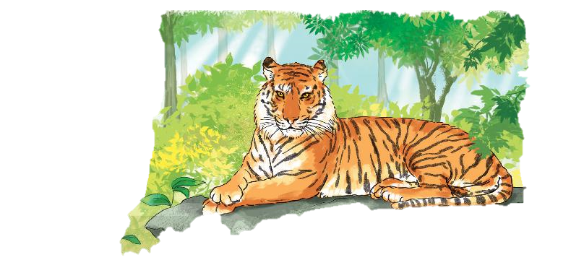
Đọc mẫu
Chúa tể rừng xanh
Hổ là loài thú dữ ăn thịt, và sống trong rừng. Lông hổ thường có màu vàng, pha những vằn đen. Răng sắc nhọn, mắt nhìn rõ mọi vật trong đêm tối. Bốn chân chắc khỏe và có vuốt sắc. Đuôi dài và cứng như roi sắt. Hổ di chuyển nhanh, có thể nhảy xa và săn mồi rất giỏi. Hổ rất khỏe và hung dữ.
Hầu hết các con vật sống trong rừng đều sợ hổ. Vì vậy, hổ được xem là chúa tể rừng xanh.
(Theo từ điển tranh về các con vật )

Slide 14
Luyện đọc câu dài:
Hổ là loài thú dữ ăn thịt, và sống trong rừng. Lông hổ thường có màu vàng, pha những vằn đen.

Slide 15
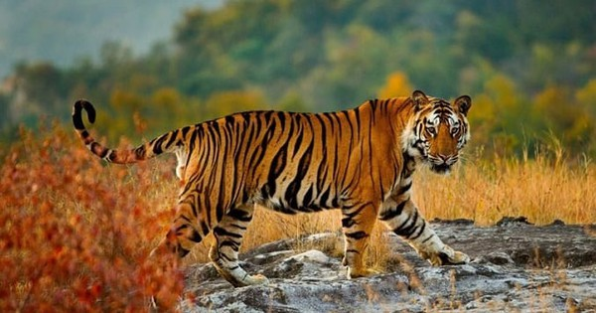
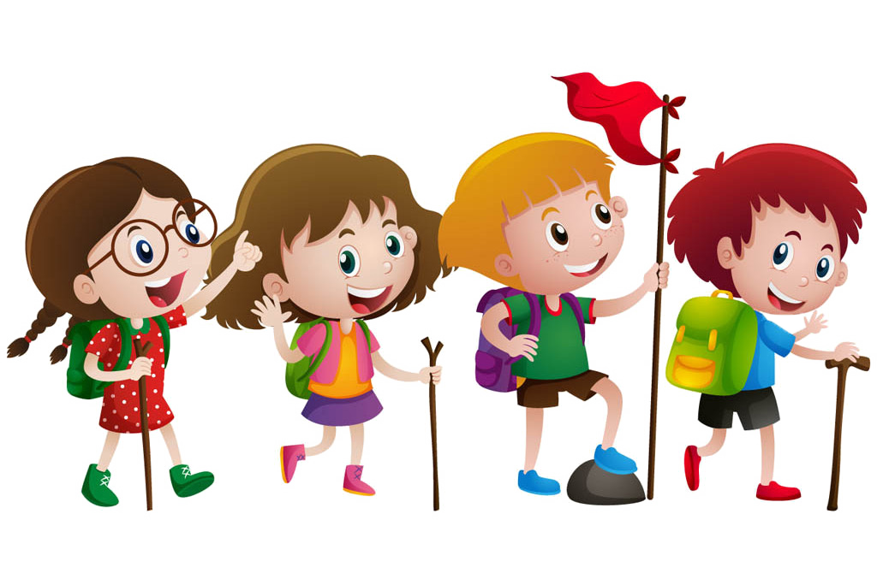
Giải nghĩa từ ngữ
Chúa tể: là kẻ nắm toàn bộ quyền thống trị, quyền chi phối.

Slide 16
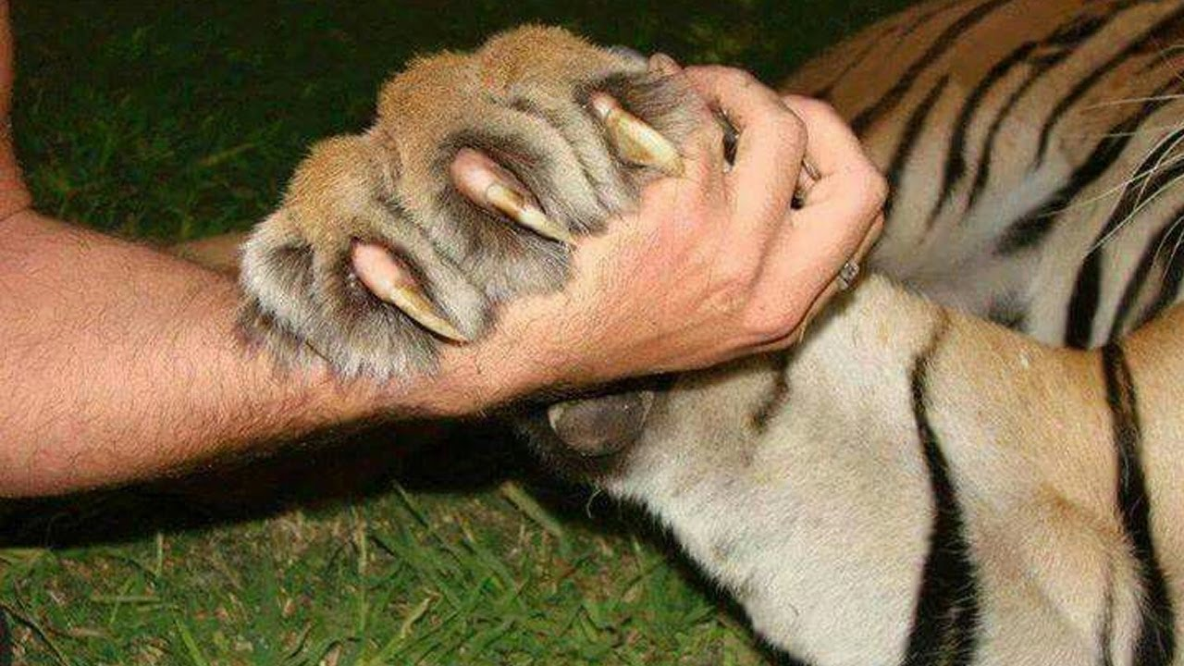
Giải nghĩa từ ngữ
Vuốt: những cái móng cong, có đầu nhọn, được tìm thấy ở phần cuối của một ngón chân hoặc ngón tay trong hầu hết các loài động vật

Slide 17
Đọc nối tiếp câu
Chúa tể rừng xanh
Hổ là loài thú dữ ăn thịt, và sống trong rừng. Lông hổ thường có màu vàng, pha những vằn đen. Răng sắc nhọn, mắt nhìn rõ mọi vật trong đêm tối. Bốn chân chắc khỏe và có vuốt sắc. Đuôi dài và cứng như roi sắt. Hổ di chuyển nhanh, có thể nhảy xa và săn mồi rất giỏi. Hổ rất khỏe và hung dữ.
Hầu hết các con vật sống trong rừng đều sợ hổ. Vì vậy, hổ được xem là chúa tể rừng xanh.
(Theo từ điển tranh về các con vật )

Slide 18
Đọc nối tiếp đoạn
Chúa tể rừng xanh
Hổ là loài thú dữ ăn thịt, và sống trong rừng. Lông hổ thường có màu vàng, pha những vằn đen. Răng sắc nhọn, mắt nhìn rõ mọi vật trong đêm tối. Bốn chân chắc khỏe và có vuốt sắc. Đuôi dài và cứng như roi sắt. Hổ di chuyển nhanh, có thể nhảy xa và săn mồi rất giỏi. Hổ rất khỏe và hung dữ.
Hầu hết các con vật sống trong rừng đều sợ hổ. Vì vậy, hổ được xem là chúa tể rừng xanh.
(Theo từ điển tranh về các con vật )
1
2

Slide 19
Luyện đọc nhóm
Yêu cầu
- Phân công đọc theo đoạn
- Tất cả thành viên đều đọc
- Giải nghĩa từ cùng nhau

Slide 20
Đọc nhóm
Chúa tể rừng xanh
Hổ là loài thú dữ ăn thịt, và sống trong rừng. Lông hổ thường có màu vàng, pha những vằn đen. Răng sắc nhọn, mắt nhìn rõ mọi vật trong đêm tối. Bốn chân chắc khỏe và có vuốt sắc. Đuôi dài và cứng như roi sắt. Hổ di chuyển nhanh, có thể nhảy xa và săn mồi rất giỏi. Hổ rất khỏe và hung dữ.
Hầu hết các con vật sống trong rừng đều sợ hổ. Vì vậy, hổ được xem là chúa tể rừng xanh.
(Theo từ điển tranh về các con vật )
1
2

Slide 21
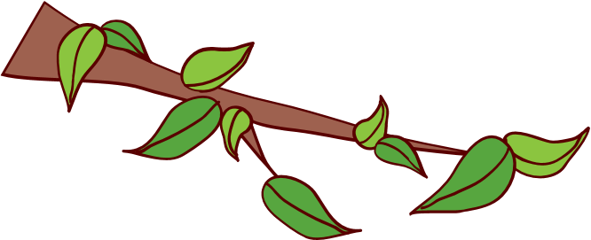
Luyện đọc toàn bài
Tiêu chí đánh giá
1
Đọc đúng
2
Đọc to, rõ
3
Ngắt, nghỉ đúng chỗ
4
Đọc và nhấn giọng
phù hợp

Slide 22
Đọc toàn bài
Chúa tể rừng xanh
Hổ là loài thú dữ ăn thịt, và sống trong rừng. Lông hổ thường có màu vàng, pha những vằn đen. Răng sắc nhọn, mắt nhìn rõ mọi vật trong đêm tối. Bốn chân chắc khỏe và có vuốt sắc. Đuôi dài và cứng như roi sắt. Hổ di chuyển nhanh, có thể nhảy xa và săn mồi rất giỏi. Hổ rất khỏe và hung dữ.
Hầu hết các con vật sống trong rừng đều sợ hổ. Vì vậy, hổ được xem là chúa tể rừng xanh.
(Theo từ điển tranh về các con vật )

Slide 23
Luyện đọc hiểu

Slide 24
a. hổ ăn gì và sống ở đâu?
Hổ ăn thịt và sống trong rừng

Slide 25
b. Đuôi hổ như thế nào?
Đuôi dài và cứng như roi sắt

Slide 26
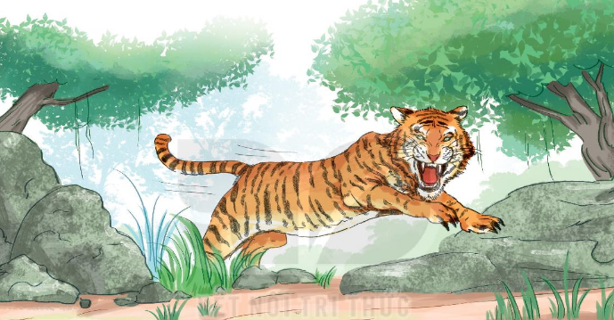
c. Hổ có khả năng gì đặc biệt?
Hổ di chuyển nhanh, có thể nhảy xa và săn mồi rất giỏi. Hổ rất khỏe và hung dữ.

Slide 27
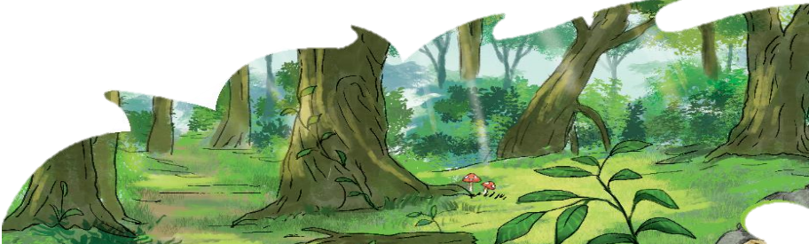
4
Viết vào vở câu trả lời cho câu hỏi b ở mục 3
Hổ ăn(……..) và sống(……).
Đuôi hổ(………).
Hổ ăn thịt và sống trong ǟừng.
Đuċ hổ dài và cứng như ǟΡ ǧắt.
Cuối câu có dấu gì?
Cần chú ý gì khi viết chữ đầu dòng?
Cần chú ý gì khi viết chữ đầu cái đầu câu?
Khoảng cách giữa các chữ như thế nào?
Notes:
GV hỏi để khai thác cho HS hiểu kĩ thuật viết (chữ đầu câu viết hoa, cuối câu có dấu chấm, khoảng cách các chữ bằng 1 con chữ o…)

Slide 28
Chào tạm biệt các em!

